Slide 1
Evitarea obstacolelor de catre un robot, folosind logica de control fuzzy
Student: Neculaes Alexandru-marian
Grupa: 55saea

Slide 2
Cuprins
Sistemul de control Fuzzy
Descriere aplicativa
Senzorul infrarosu
Variabilele de intrare si iesire. Functiile de apartenenta
Tabelul de reguli
Calculul functiilor de apartenenta
Simulari
Concluzii

Slide 3
Sistemul de control fuzzy
Sistem de control bazat pe logica fuzzy - un sistem matematic ce analizeaza valori de intrare analogice in termeni de variabile logice ce ia valori continue intre 0 si 1;
Logica fuzzy prezinta avantajul de a solutiona problema de rezolvat ce poate fi exprimata in termeni pe care operatorii umani ii pot intelege;
Compus din 3 etape: de intrare, de procesare si de iesire

Slide 4
Descriere aplicativa
Scopul proiectului este de a crea o logica fuzzy pentru evitarea obstacolelor de catre un robot.
Robotul trebuie sa fie capabil sa evite obstacolele atunci cand acestea sunt detectate si sa se indeparteze de acestea.
Detectia obstacolului se face cu ajutorul senzorilor infrarosu, avand la baza reflexia radiatiei infrarosu de catre obstacol.

Slide 5
Senzorul infrarosu
Tehnologia infrarosu se adreseaza unei mari varietati de aplicatii wireless. Gama de frecventa infrarosu este mai mare decat cea a microundelor, dar mai mica decat cea a luminii vizibile.
Un senzor infrarosu emite si/sau detecteaza radiatie infrarosu pentru a descoperi imprejurimile
Pentru a se putea face detectia este nevoie de 5 elemente: o sursa in infrarosu, un mediu de transmisie, o component optica, detector/receptor infrarosu, procesarea semnalelor

Slide 6
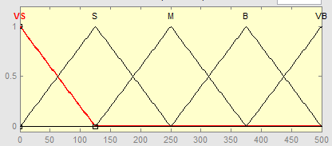
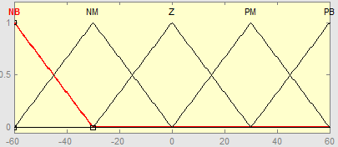
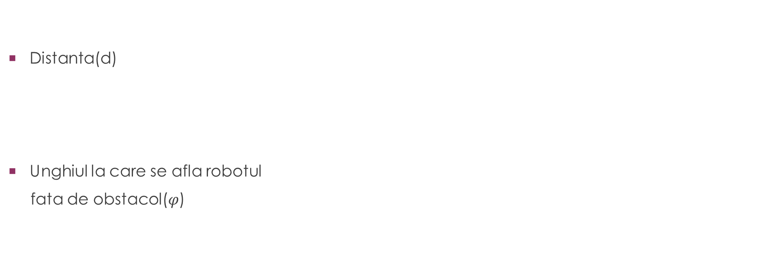
Variabile de intrare
Distanta(d)
Unghiul la care se afla robotul
fata de obstacol($φ$)

Slide 7
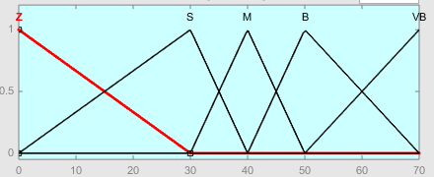
Marimea de iesire
Viteza rotilor(V)

Slide 8
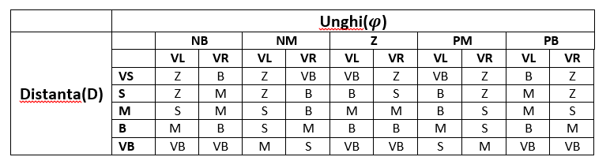
Tabelul de reguli

Slide 9
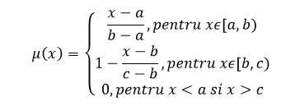
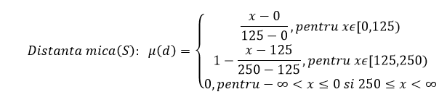
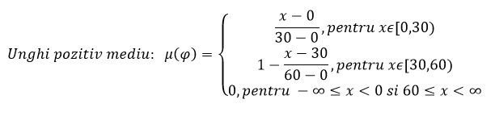
Calculul functiilor de apartenenta
Formula de calcul a functiilor de apartenenta:
EXEMPLU
Distanta: Unghi:

Slide 10
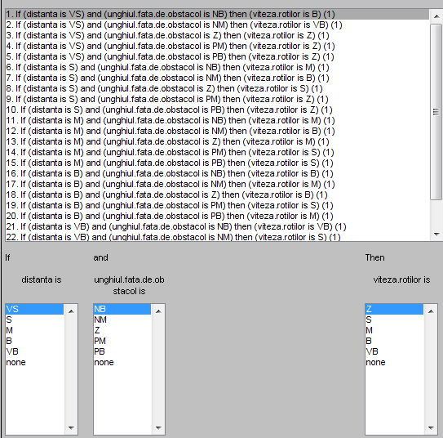
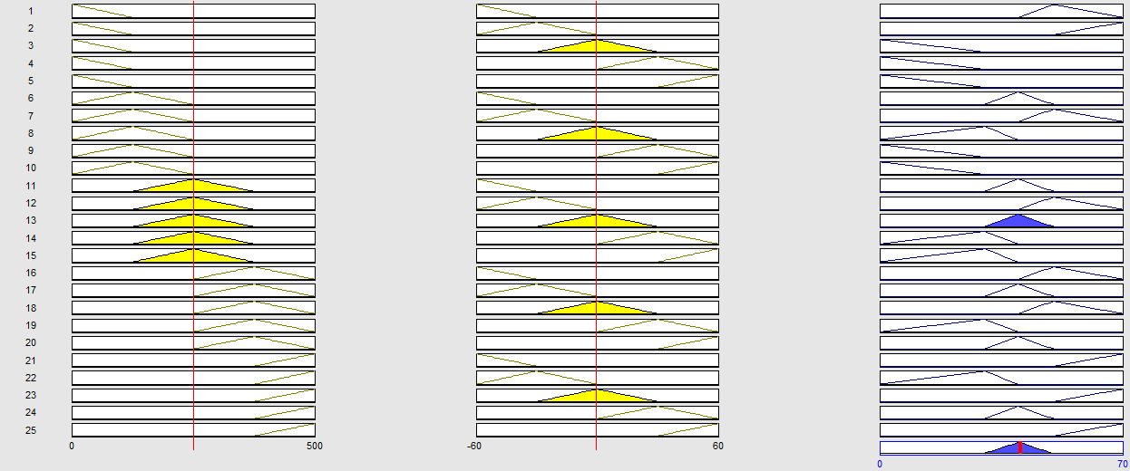
Simulari
Tabelul de reguli:

Slide 11
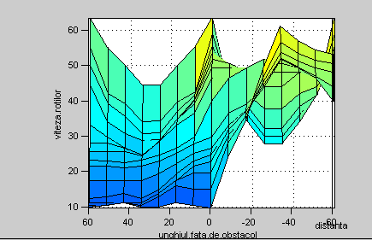
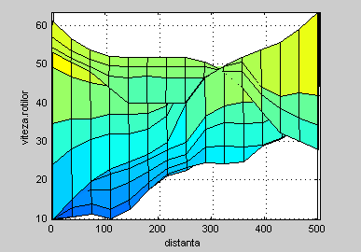
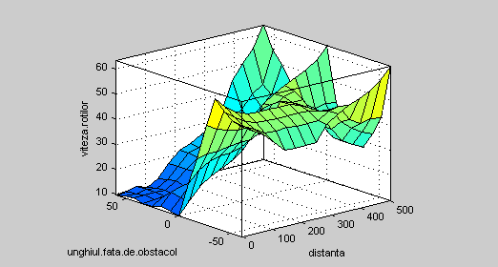
Suprafata de control

Slide 12
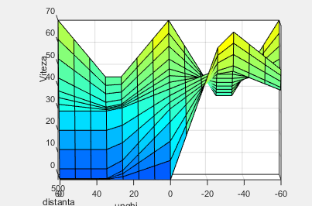
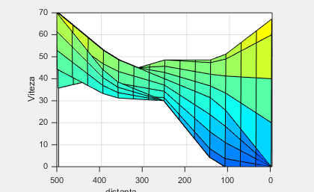
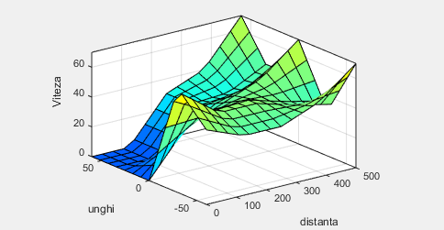
Simulari pentru un sistem de tip Sugeno

Slide 13
concluzii
Folosind logica Fuzzy in acest proiect ofera un nivel de simplicitate a proiectarii sistemului.
Logica fuzzy prezinta avantajul de a solutiona problema de rezolvat ce poate fi exprimata in termeni ce pot fi intelesi de catre operatorii umani.
Aduce o abordare inedita in tratarea problemelor de incertitudine in mediile din lumea reala.
Definind mai multe functii de apartenenta ar putea imbunatati tabelul de reguli creand astfel raspunsuri mai bune, totusi acest lucru ar creste foarte mult complexitatea sistemului.

